Slide 1
第一次作业

Slide 2
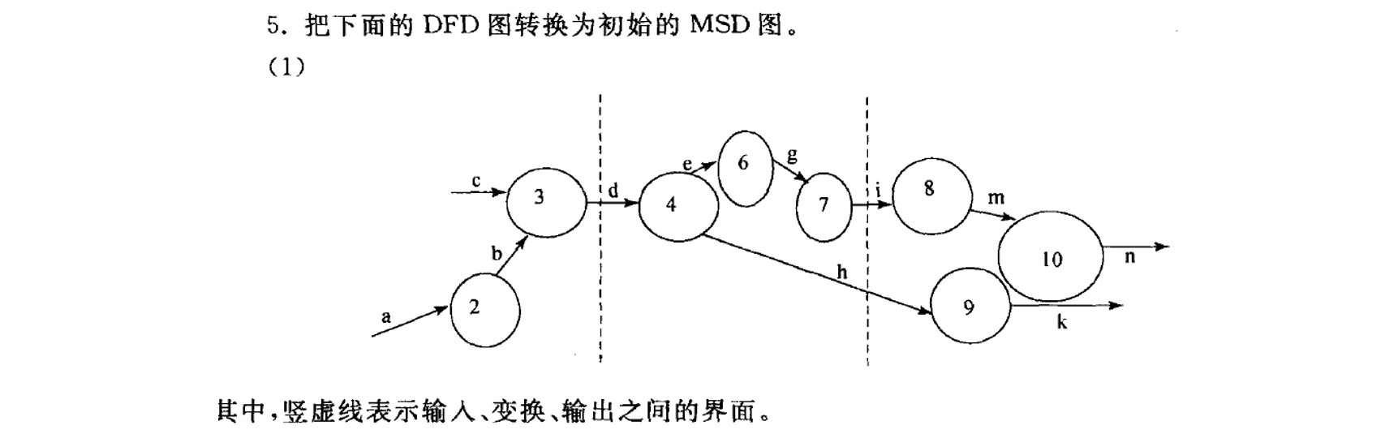
变换型的模块结构图
主控模块
h
d
d
i, h
i
d
输入模块
得到d
变换模块
d变换为i,h
输出模块
输出i
输出模块
输出h
c
b
d
输出模块
c, b得到 d
输出模块
c, b得到 d
c, b
i
m
m
h
k
k
输入模块
得到c
输入模块
得到 b
输出模块
c, b得到 d
输出模块
i 转换为 m
输出模块
m
输出模块
h转化为k
输出模块
输出k
a
m
n
m
输入模块
得到 a
输出模块
m转化为n
输出模块
输出 n

Slide 3
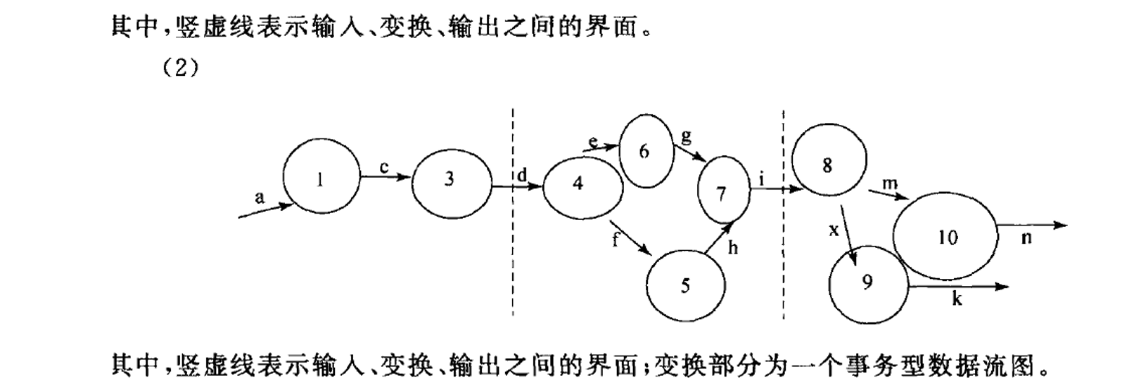
事务型的模块结构图
主控模块
d
e
h
i
g
f
输入模块
得到d
路径eg
路径fh
输出i
c
b
d
m
c, b
i
x,m
x
输入模块
得到c
输入模块
得到 b
输出模块
c, b得到 d
i 转换为 x, m
输出x
输出m
a
x
k
m
n
n
k
输入模块
得到 a
x转化为k
输出 k
m转化为n
输出n

Slide 4
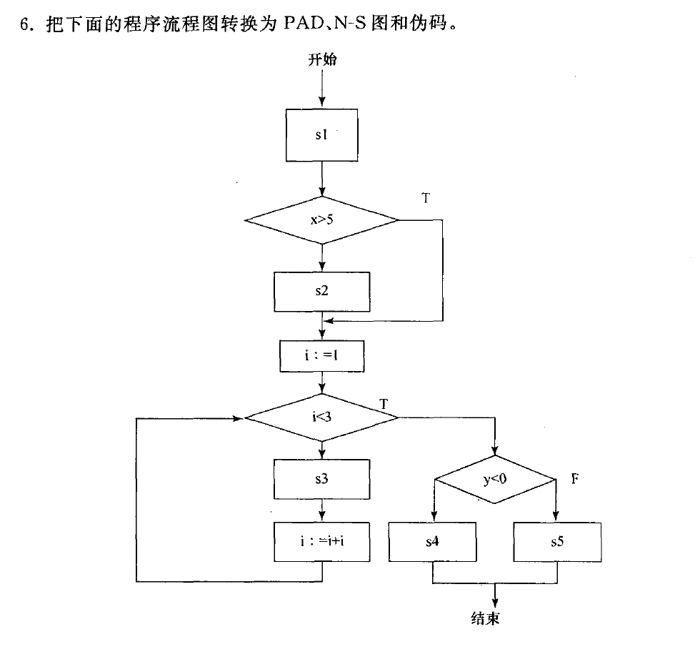
PAD图
S1
X>5
S2
i: = 1
WHILE !(i < 3)
S3
i : = i + 1
S4
y<0
S5
结束

Slide 5
N-S图
S1
x>5
F
T
S2
i : = 1
!(i < 3)
S3
i := i + 1
y<0
F
T
S5
S4
结束

Slide 6
PDL伪代码
begin
s1
if not x (> 5) then begin
s2
end
i : = 1
while not i<3 do begin
s3
i : = i + 1
end
if y < 0 then begin
s4
end
else then begin
s5
end
end;

Slide 7
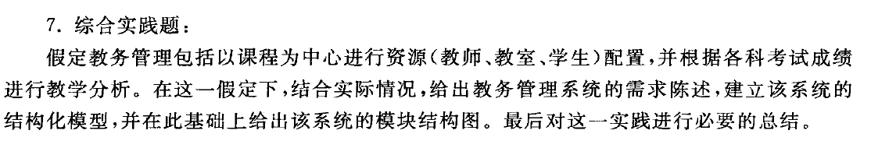
需求陈述
1.1 该系统可以进行课程配置，为课程分配教师，教室，学生自愿。
1.2 该系统可以根据课程的考试成绩，进行相关的教学分析

Slide 8
结构化模型：
学生目录
教师目录
教室目录
数据字典
数据流条目：
课程=课程名|课程ID
课程信息=课程名+课程ID+教师+教室+{学生}
分析信息=课程信息+{成绩表}
数据存储条目：
学生目录={学生}
教室目录={教室}
教师目录={教师}
课程信息表={课程信息}
学生成绩表={学生成绩}
课程分析表={分析信息}
配置课程
课程
课程信息
教务员
课程信息表
教务员
课程
课程分析
分析信息
学生成绩表
课程分析表

Slide 9
模块结构图：

Slide 10
第二次作业

Slide 11
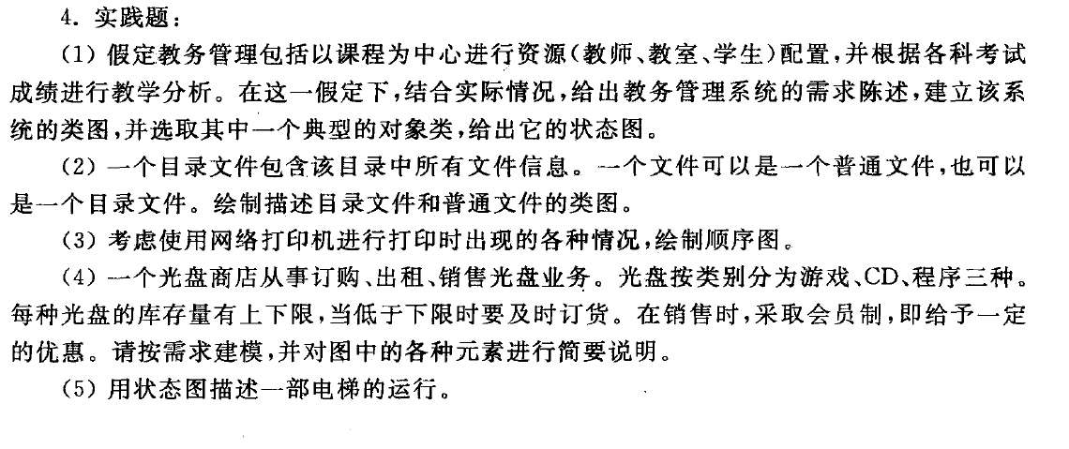

Slide 12
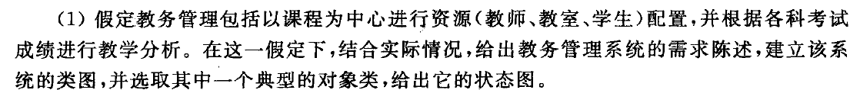

Slide 13
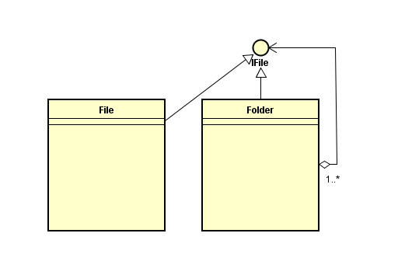

Slide 15
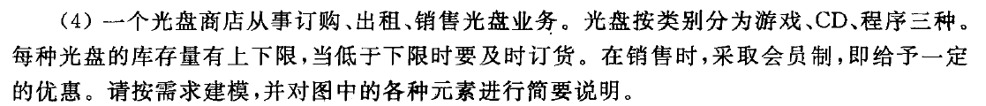

Slide 16

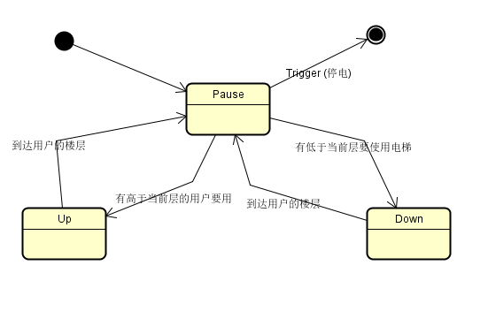

Slide 17
第三次作业

Slide 18
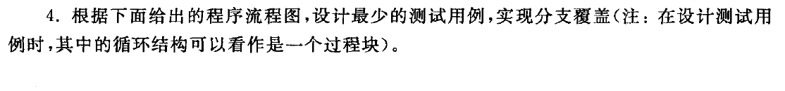
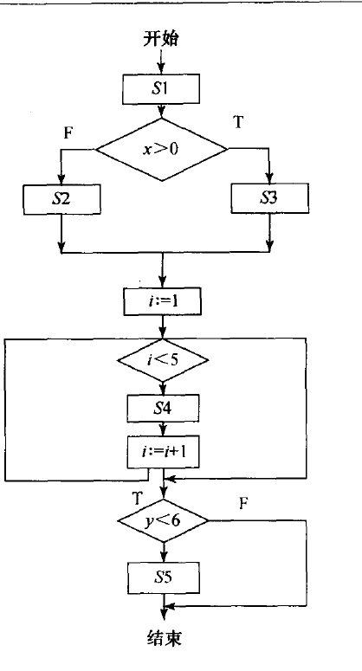
最少的分支覆盖用例为：
设测试路径的格式为【输入(x,y), 输出(x,y)】
【(1，3), (1，3)】覆盖的路径为：S1 -> S3 -> S4 -> S5
【(-1，7), (-1，7)】覆盖的路径为： S1 -> S2 -> S4
只需要两个就可一让分支覆盖率100%

Slide 19
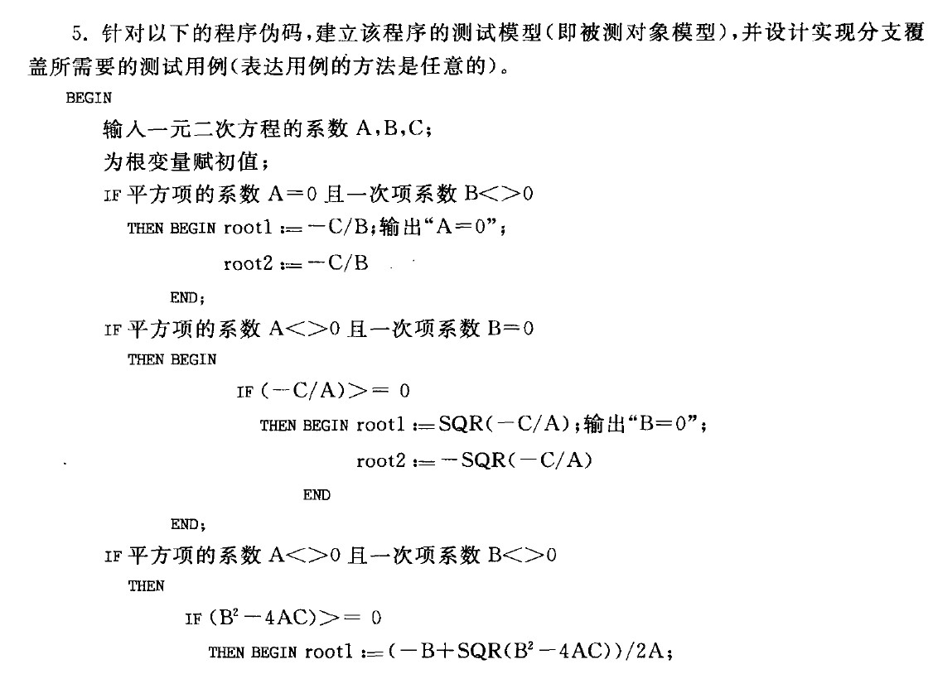
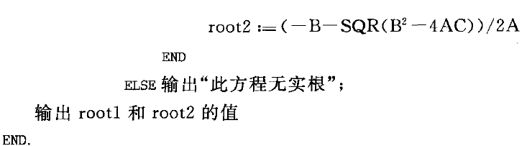
被测模型为：
S2
T3
S4
T5
S6
S1
T1
S3
T2
S5
T4
S7
其中 T1 : A=0 and B != 0
T2 : A!=0 and B = 0
T3 : -C/A >= 0
T4: A != 0 and B!= 0
T5: B^2-4AC > 0
分支覆盖：
用例1： A = 0, B = 1, C = 1 S1 ->T1->S2->S3->T2->S5->T4->S7
用例2： A= 1 B= 0 C = 3 S1->T1->S3->T2->T3->S5->T4->S7
用例3： A = -3 B=0 C =3 S1->T1->S3->T2->T3->S4->S5->T4->S7
用例4：A = 1 B = 1 C = 1 S1->T1->S3->T2->S5->T4->T5->S7
用例5：A = 1 B = 1 C = -1 S1->T1->S3->T2->S5->T4->T5->S6->S7

Slide 20
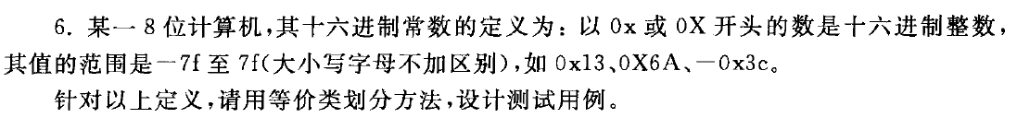
一共分为3步：
1。 建立等价类表
输入条件 | 有效等价类 | 无效等价类
16进制整数 | 0x或0X开头 1-2 位数字串 2. 以-0x开头的1-2位数字串 在-7f 到 7f 之间 | 4. 非0x或非-0x开头的字符串 5. 0x后含有非数字且（a,b,c,d,e,f）以外字符 6.多余5个字符 7. 小与-7f 8. 大于7f
2。为有效等价类设计测试用例
测试用例 | 期望结果 | 覆盖范围
0x11 | 有效输入 | 1,3
-0x7d | 有效输入 | 1,3

Slide 21
3。为无效等价类至少设计一个测试用例
测试用例 | 期望结果 | 覆盖范围
3 | 显示无效输入 | 4
-a | 显示无效输入 | 4
abcdeg | 显示无效输入 | 4,5,6
0xdd | 显示无效输入 | 8
-0x8f | 显示无效输入 | 7

